Slide 1
Phát hiện đối tượng
Lê Thành Sách

Slide 2
NỘI DUNG
Sliding Windows
Pooling
Dropout
Batchnorm

Slide 3
Sliding Windows
Bước huấn luyện
Đầu vào:
Tập các ảnh chỉ chứa đối tượng cần phát hiện (gọi là positive)
Tập các ảnh không chứa đối tượng cần phát hiện (negative)
Ràng buộc: tất cả các ảnh positive và negative đều cùng kích thước
Luồng công việc
(1) Trích xuất đặc trưng cho các ảnh positve và negative
Phương pháp:
HOG: Histogram of Oriented Gradients
SIFT: Scale Invariant Feature Transforms
BoVF: Bag of Visual Features
…

Slide 4
Sliding Windows
Bước huấn luyện
Luồng công việc
(1) Trích xuất đặc trưng cho các ảnh positve và negative
(2) Dùng các véctơ đặc trưng ở bước trên để huấn luyện một bộ phân loại 2 lớp
Phương pháp:
SVM: Support Vector Machine
ANN: Artificial Neural Network
…

Slide 5
Sliding Windows
Bước phát hiện
Đầu vào:
Ảnh I
Các cửa sổ có kích thước chọn trước (có thể nhiều hơn 1 kích thước – scale)
Luồng công việc
(1) Trượt các cửa sổ W trên ảnh I để sinh ra các dự tuyển C
(2) Phân loại các dự tuyển:
(2.1) Trích xuất đặc trưng cho ảnh dự tuyển C, dùng PP đã làm trong Bước huấn luyện
(2.2) Phân loại dự tuyển bằng cách cho véctơ đặc trưng chạy qua mô hình phân loại đã huấn luyện ở Bước huấn luyện
Kết thúc bước (2.2) => bản đồ nhiệt. Bản đồ này có kích thước bằng kích thước ảnh vào, mỗi phần tử là điểm của bộ phân loại cho dự tuyển sinh ra tại điểm đó.

Slide 6
Sliding Windows
Bước phát hiện
Đầu vào:
Ảnh I
Các cửa sổ có kích thước chọn trước (có thể nhiều hơn 1 kích thước – scale)
Luồng công việc
(1) Trượt các cửa sổ W trên ảnh I để sinh ra các dự tuyển C
(2) Phân loại các dự tuyển
(3) Chọn lựa dự tuyển khả năng nhất làm kết quả phát hiện
Phương pháp:
Non-Maxima Supression

Slide 7

Sliding Windows
Ví dụ
Đối tượng ở gần camera → Dùng cửa sổ lớn
Đối tượng ở xa camera → Dùng cửa sổ nhỏ

Slide 8
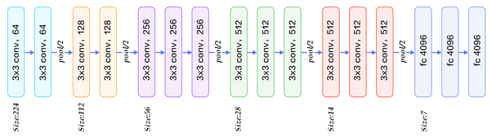
SSD
VGG-Net
Một pixel lớp này: có vùng ảnh hưởng là 12x12 trên ảnh gốc
Một pixel lớp này: có vùng ảnh hưởng là 10x10 trên ảnh gốc
Một pixel lớp này: có vùng ảnh hưởng là 5x5 trên ảnh gốc
Một pixel lớp này: có vùng ảnh hưởng là 3x3 trên ảnh gốc

Slide 9
SSD
VGG-Net
Ý TƯỞNG:
Có thể đặt các cửa sổ trên các bản đồ đặc trưng
Có thể tận dụng các lớp convolution, relu, pooling trong chính CNN để trích đặc trưng

Slide 10
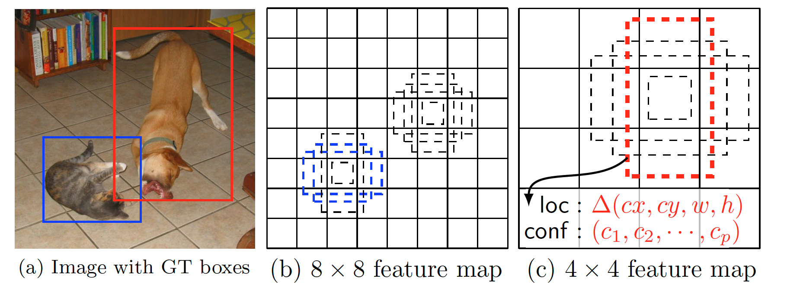
SSD
VGG-Net
Minh họa cho các cửa sổ với kích thước và tỉ lệ khác nhau đặt trên các bản đồ đặc trưng
Mỗi điểm trong bản đồ đặc trưng đều có vài cửa sổ, số cửa sổ là 3 trong hình (b) và (c)
Các cửa sổ được đặt trên các bản đồ được gọi là: cửa sổ mặc nhiên (default box) hay cửa sổ ban đầu

Slide 11
SSD
VGG-Net
Ý TƯỞNG:
(3) Dùng lớp convolution để ánh xạ từ cửa sổ ban đầu ra các thông tin:
Độ tin cậy (confidence): c₁, c₂, .., c_{p}
Độ dịch: cx, cy, w, h

Slide 12
SSD
VGG-Net
Một phân phối xác suất rời rạc p nhãn
Ánh xạ
01 cửa sổ mặc nhiên (default box)
Bộ bốn số cx, cy, w, h chỉ ra cần phải dịch như thế nào so với default box

Slide 13
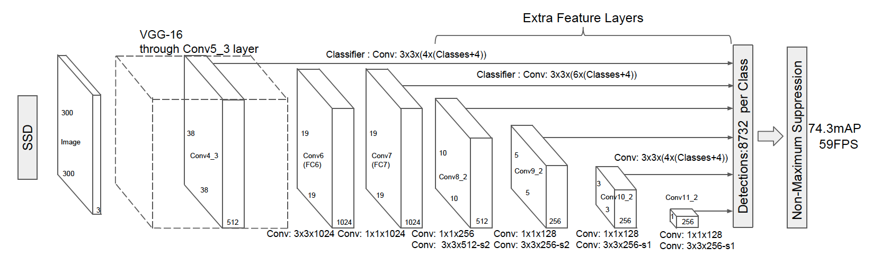
SSD
3x3: kích thước kernel của tích chập
4: đặt 4 cửa sổ mặc nhiên với kích thước và tỉ lệ khác nhau
Classes + 4:
Classes: số lượng phân lớp = số loại đối tượng cần phát hiện + 1 (nền)
4: là 4 số cx, cy, w, h
Mạng nền VGG
Các lớp tích chập bổ sung

Slide 14
Input
VGG-16
(after Pool5)
Classifier – Conv3-(3x(Classes+4)
Conv3-1024
Conv1-1024
Classifier – Conv3-(6x(Classes+4)
Conv1-256
Conv3-512
MaxPool
Classifier – Conv3-(6x(Classes+4)
Conv1-256
Conv3-512
Kết quả phát hiện ở nhiều kích thước
Non-max suppression
MaxPool
Classifier – Conv3-(6x(Classes+4)
Conv1-128
Conv1-256
MaxPool
Classifier – Conv3-(6x(Classes+4)
Conv1-128
Kết quả phát hiện cuối
Conv1-256
MaxPool
Classifier – Conv3-(6x(Classes+4)
Conv1-128
Conv1-256
AvgPool
Classifier – Conv1-(6x(Classes+4)
Mô hình chi tiết của mạng SSD

Slide 15
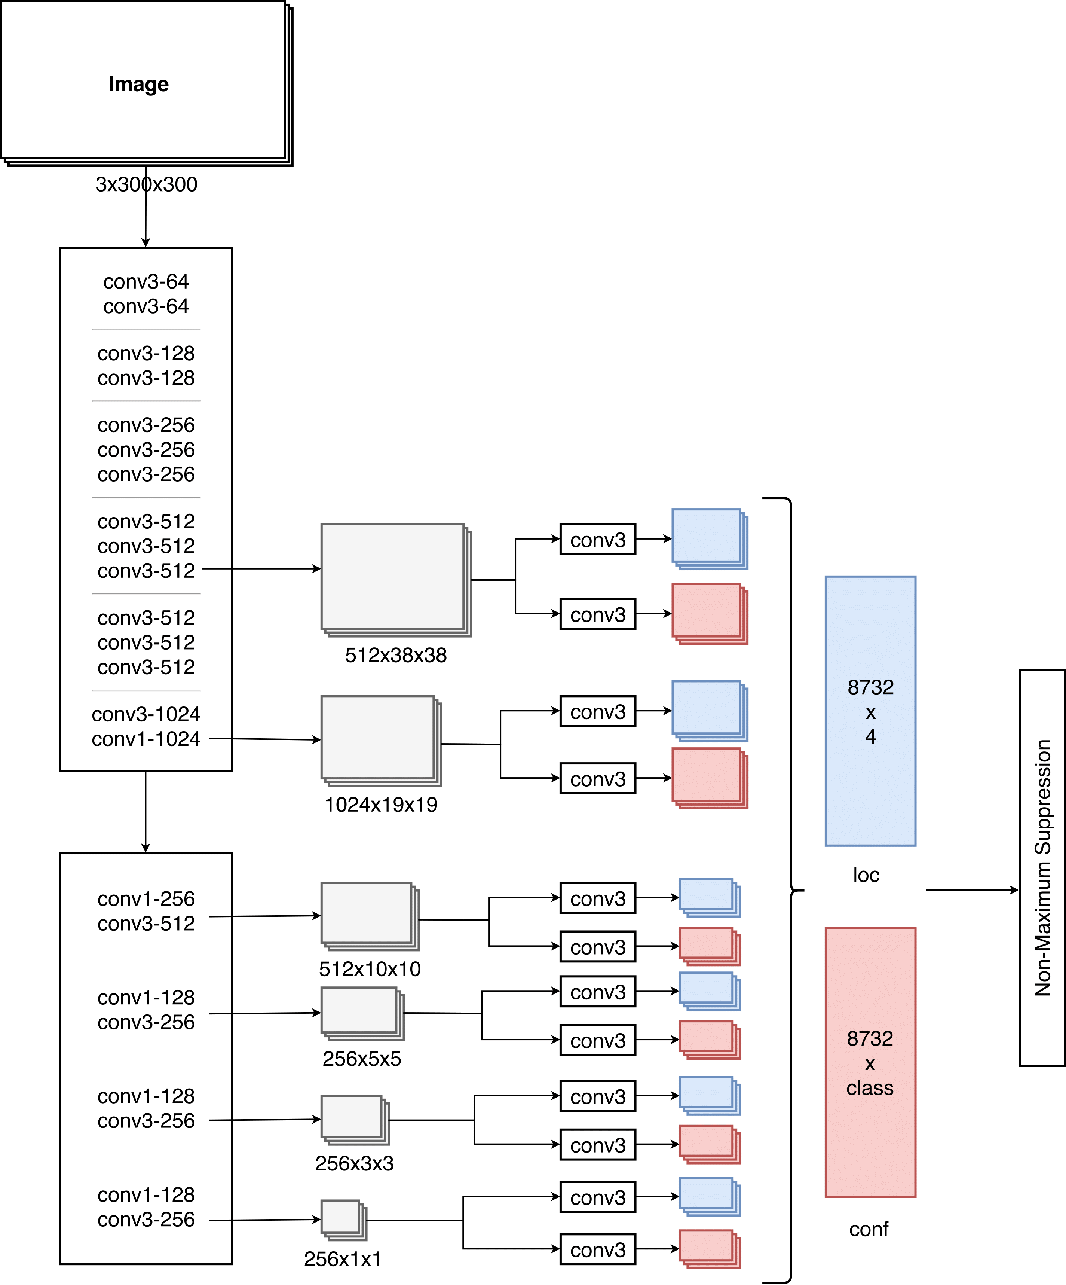

Slide 16
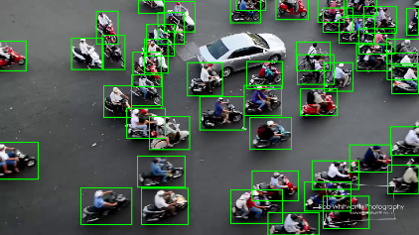
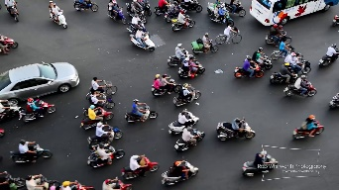
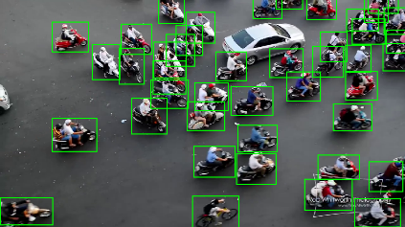
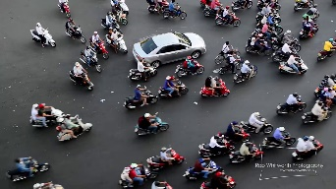
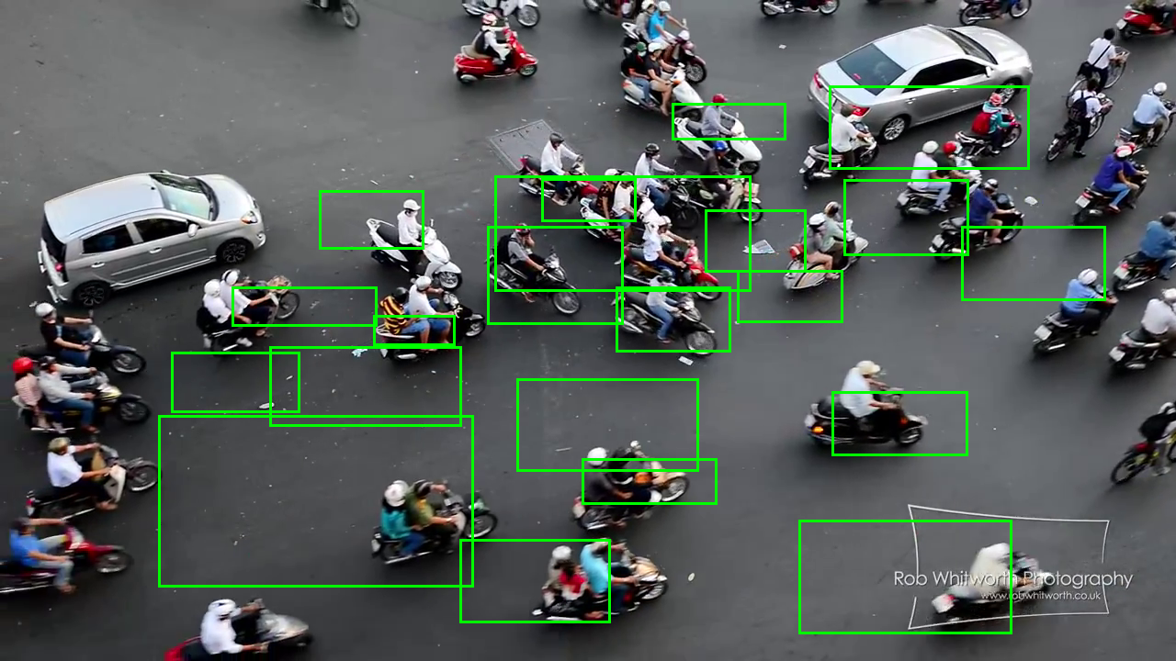
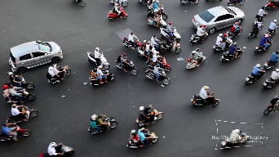
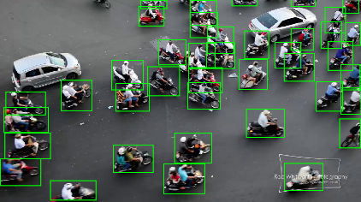
Lan truyền xuôi
Lan truyền xuôi
Tập ảnh huấn luyện (N ảnh)
Khung bao sinh bằng SSD
SSD
CNN nền
Các lớp bổ sung của SSD
Lan truyền ngược, cập nhật mạng
Giá trị lỗi
Tính lỗi
Khung bao đánh bằng tay
Quá trình huấn luyện của mô hình SSD

Slide 17
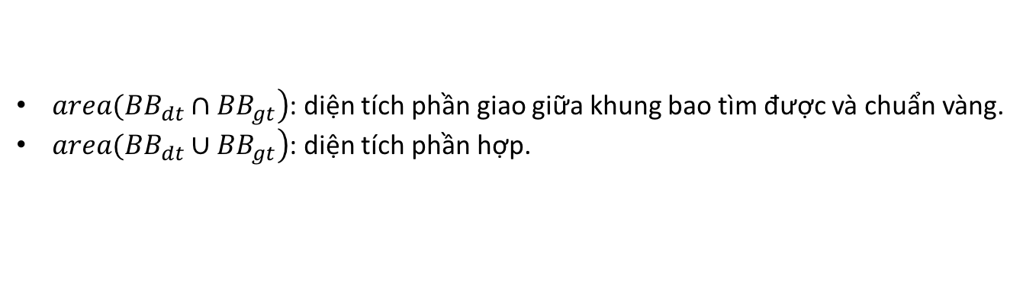

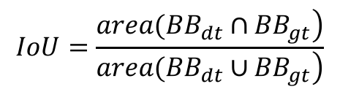



SSD – IoU
$$IoU=\frac{\left.area({BB}_{dt}∩{BB}_{gt}\right)}{\left.area({BB}_{dt}∪{BB}_{gt}\right)}$$
$\left.area({BB}_{dt}∩{BB}_{gt}\right)$: diện tích phần giao giữa khung bao tìm được và chuẩn vàng.
$\left.area({BB}_{dt}∪{BB}_{gt}\right)$: diện tích phần hợp.
Chuẩn vàng (${BB}_{gt}$)
Dự đoán (${BB}_{dt}$)
$${BB}_{dt}∩{BB}_{gt}$$
$${BB}_{dt}∪{BB}_{gt}$$

Slide 18
SSD – Cách lựa chọn default box
So trùng các ground-truth box với default box
Positive:
Chọn các default box có IoU với ground-truth > 0.5
Negative:
Sau khi chọn được positive box, sắp xếp các box còn lại theo độ tin cậy
Lấy các box có độ tin cậy cao sao cho số lượng box negative: positive là 3:1

Slide 19

SSD – Hàm lỗi
Hàm lỗi được dùng trong quá trình huấn luyện:
$$J\left(X,P_{pred},P_{gt},L_{pred},L_{gt}\right)=\frac{1}{N}\left(\left.J_{conf}\left(X,P_{pred},P_{gt}\right)+αJ_{loc}(X,L_{pred},L_{gt}\right)\right)$$
$J_{conf}\left(X,P_{pred},P_{gt}\right)$: độ lỗi về classification.
$J_{loc}(X,L_{pred},L_{gt}$): độ lỗi về vị trí, kích thước khung bao
${(∙)}_{pred}$: kết quả của SSD.
${(∙)}_{gt}$: chuẩn vàng.

